Slide 1
ХУДОЖЕСТВЕННАЯ СИЛА ПОСЛЕДНИХ СЦЕН РОМАНА
И. С. ТУРГЕНЕВА «ОТЦЫ И ДЕТИ»

Slide 2
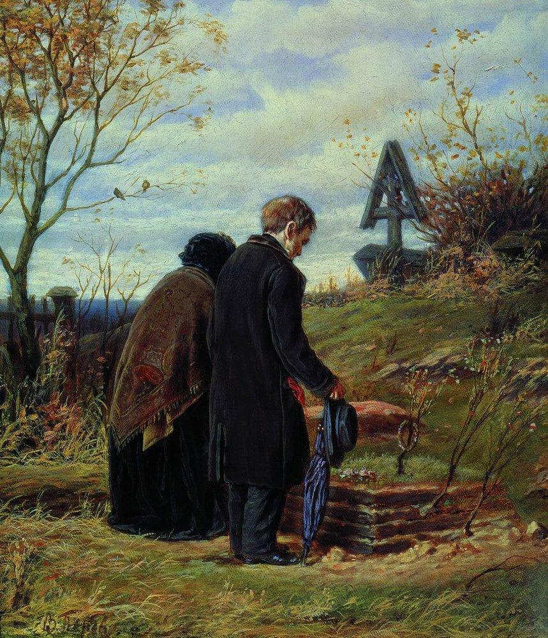
«Умереть так, как умер Базаров - это все равно, что сделать великий подвиг».
Д. И. Писарев.

Slide 3
Средства выразительности | Примеры | Их роль в тексте
Эпитеты | Распростертое бессильное тело | Физическая слабость Базарова, который не привык, чтобы его видели слабым. Судьба вынесла свой приговор. Базаров слаб перед лицом смерти.
Градация.
Сравнение
Метафоры
Восклицательные знаки
Многоточия
Фразеологизмы и просторечия

Slide 4
Д. И. Писарев: «Весь интерес, весь смысл романа заключается в смерти Базарова… Описание смерти Базарова составляет лучшее место в романе Тургенева; я сомневаюсь даже, чтобы во всех произведениях нашего художника нашлось что-нибудь замечательное».
А. П. Чехов: «Что за роскошь – «Отцы и дети»! Просто хоть караул кричи. Болезнь Базарова сделана так сильно, что я ослабел, и было такое чувство, как будто я заразился от него. А конец Базарова?.. Это черт знает как сделано. Просто гениально».

Slide 5
Базаров
Аркадий
Кукшина
Ситников
Фенечка
Народ
Одинцова
Братья Кирсановы

Slide 6
Домашнее задание
1. Прочитать статью Д. И. Писарева «Базаров».
2. После прочтения статьи ответить на вопросы:
1) Каковы коренные свойства базаровского типа?
2) Каково, по мнению Писарева, отношение автора к базаровскому типу вообще и к смерти героя в частности?
3) Что, с точки зрения Писарева, управляет
4) Как соотносится Базаров с героями предшествующей эпохи?
3. Выпишите интересные высказывания о романе литературных критиков Н. Н. Страхова, В. Ю. Троицкого. Какие из них, на ваш взгляд, ближе к точке зрения Тургенева на своего героя? С какими следует поспорить

